Slide 1
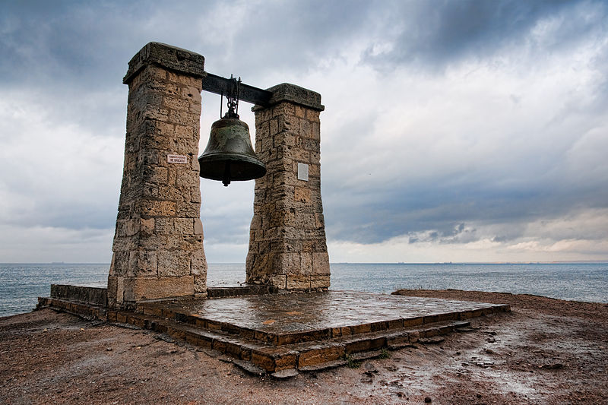
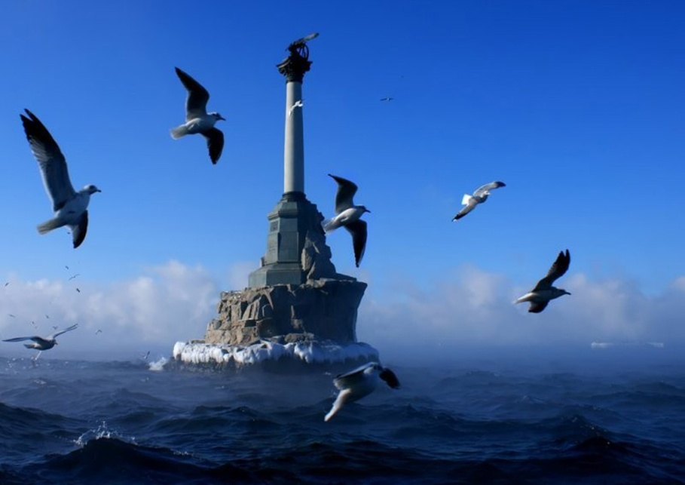
Я узнал, что у меня есть огромная семья:
И тропинка, и лесок, в поле – каждый колосок,
Речка, небо голубое – это всё моё родное!
Это Родина моя! Всех люблю на свете я!
(В. Орлов)
П р о е к т
по нравственно-патриотическому
воспитанию
Родной свой край люби и знай!
Подготовила:
воспитатель-методист ГБДОУ «Детский сад №88»
Бабинец Марина Олеговна

Slide 2
АКТУАЛЬНОСТЬ
Родина, Отечество. … В корнях этих слов близкие каждому образы: мать и отец, родители, те, кто дает жизнь новому существу. Воспитание чувства патриотизма у дошкольников – процесс сложный и длительный. Любовь к близким людям, к детскому саду, к родному городу и родной стране играют огромную роль в становлении личности ребенка.
В последние годы идет переосмысление сущности патриотического воспитания: идея воспитания патриотизма и гражданственности, приобретая все большее общественное значение, становится задачей государственной важности. Современные исследователи в качестве основополагающего фактора интеграции социальных и педагогических условий в патриотическом и гражданском воспитании дошкольников рассматривают национально – региональный компонент. При этом акцент делается на воспитание любви к родному дому, природе, культуре малой Родины.
Знакомство детей с родным краем: с историко-культурными, национальными, географическими, природными особенностями формирует у них такие черты характера, которые помогут им стать патриотом и гражданином своей Родины. Ведь, яркие впечатления о родной природе, об истории родного края, полученные в детстве, нередко остаются в памяти человека на всю жизнь.
И действительно, как не велика наша страна, человек связывает свое чувство любви к ней с теми местами, где он родился, вырос; с улицей, по которой ходил не раз; с двором, где посадил первое деревце…

Slide 3
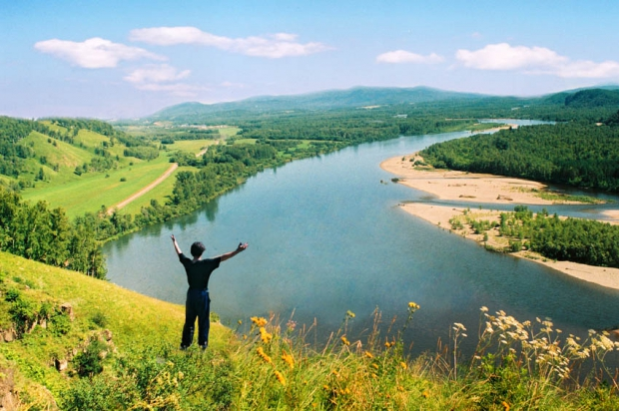
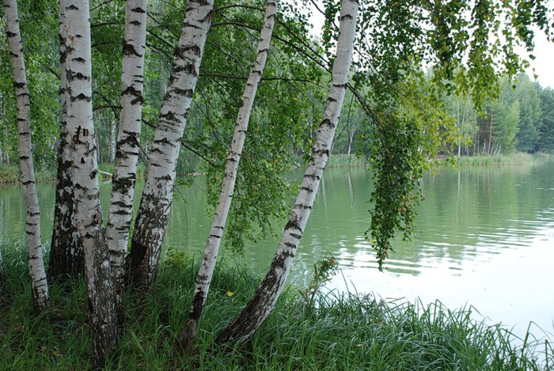
ПОЯСНИТЕЛЬНАЯ ЗАПИСКА
Патриотическое воспитание детей является одной из основных задач дошкольного учреждения. Чувство патриотизма многогранно по содержанию – это и любовь к родным местам, и гордость за свой народ, и ощущение своей неразрывности с окружающим миром, и желание сохранять и приумножать богатство своей родины.
По этому нашей задачей, как педагогов, является: воспитание у ребенка любви и привязанности к своей семье, дому, детскому саду, улице , городу, стране; формирование бережного отношения к природе и всему живому; воспитание уважения к труду; развитие интереса к русским традициям и промыслам; формирование элементарных знаний о правах человека; расширение представлений о городах, знакомство детей с символами государства (герб, флаг, гимн); развитие чувства ответственности и гордости за достижения страны; формирование толерантности, чувства уважения к другим народам, их традициям. Данные задачи решаются во всех видах детской деятельности: на занятиях, в играх, в быту.
Патриотическое воспитание ребенка - сложный педагогический процесс. В основе него лежит развитие нравственных чувств. Чувство Родины начинается у ребенка с отношений к семье, к самым близким людям: к матери, отцу, бабушке, дедушке – это корни связывающие его с родным домом и ближайшем окружением. Чувство Родины начинается с восхищения тем, что видит перед собой малыш, чему он изумляется и что вызывает отклик в его душе. И хотя многие впечатления не осознаны им глубоко, но пропущенные через детское восприятие, они играют огромную роль в становлении личности патриота.
У каждого народа свои сказки и все они передают от поколения к поколению нравственные ценности: добро, дружбу, взаимопомощь, трудолюбие. Произведение устного народного творчества не только формирует любовь к традициям своего народа, но и способствует развитию личности в духе патриотизма.
Немалое значение для воспитания у детей интереса и любви к родному краю имеет ближайшее окружение. Постепенно ребенок знакомится с детским садом, своей улицей, городом, а затем и страной, ее столицей и символами.

Slide 4
ЦЕЛЬ ПРОЕКТА
Формировать нравственно-патриотическое отношение и чувство сопричастности к семье, городу, стране, природе, культуре на основе историко-национальных и природных особенностей родного города и страны. Воспитывать чувство собственного достоинства как представителя своего народа, уважение к прошлому, настоящему, будущему своего края и страны. Применять эффективные методы и требования в условиях детского сада.
ЗАДАЧИ ПРОЕКТА
♥воспитывать у ребенка любовь и привязанность к своей семье, дому, детскому саду, улице, городу через все виды детской деятельности
♥расширять представления о городах России
♥ знакомить детей с символами государства (герб, флаг, гимн)
развивать чувство ответственности и гордости за достижения страны
♥развивать интерес к русским традициям, обычаям, промыслам
♥формировать толерантность, чувство уважения к другим народам, их традициям
♥формировать нравственно-патриотическое чувство посредством ознакомления детей с произведениями пейзажной живописи, народного декоративно-прикладного искусства и архитектуры
♥формировать эмоциональный отклик и тепло, бережное, заботливое отношение к природе и всему живому, к предметам и явлениям окружающей действительности.

Slide 5
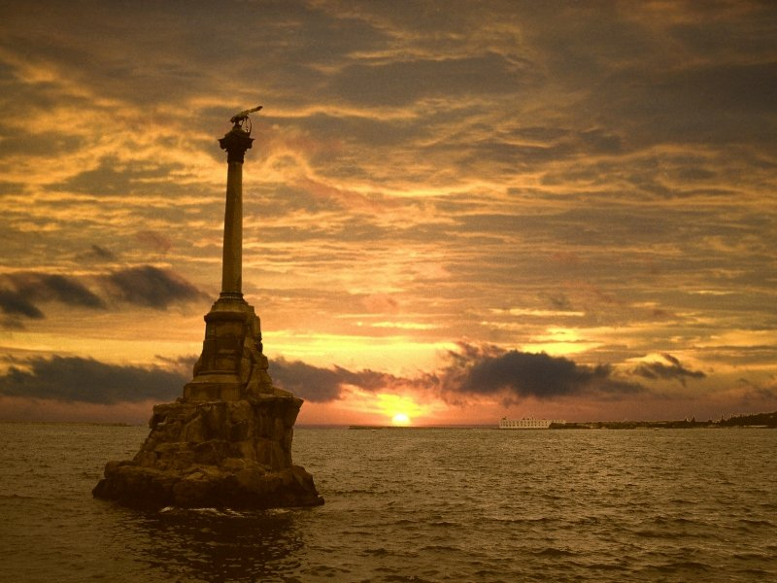
Тип проекта: тематический Срок проекта: долгосрочный Участники проекта: педагоги, дети, родители

Slide 6
СИСТЕМА и ПОСЛЕДОВАТЕЛЬНОСТЬ РАБОТЫ
Семья
Детский сад
Родная улица, район
Родной город
Столица, символика
Права и обязанности (Конституция)
Права ребенка (Конвенция)

Slide 7
ФОРМЫ РАБОТЫ
с детьми
с родителями
беседы
занятия
рассматривание семейных альбомов, иллюстраций;
выставки детских работ по проекту «Родной свой край люби и знай» в детском саду
заучивание стихов, пословиц, поговорок
творческая речевая деятельность
утренники, развлечения, конкурсы
дидактические и сюжетно-ролевые игры
сочинение рассказов и сказок
создание мини-проектов
беседы, консультации, родительские собрания по темам проекта
анкетирование
дни открытых дверей
фотоконкурсы
праздники
семейные мини-проекты

Slide 8
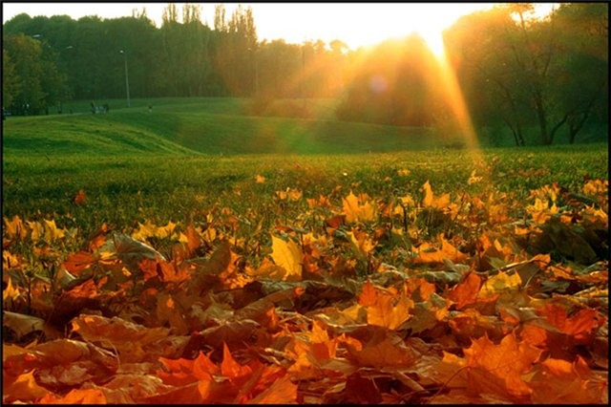
ТЕМАТИЧЕСКОЕ ПЛАНИРОВАНИЕ
способствует эффективному и системному усвоению детьми знаний о своей стране, родном крае, той местности, где они живут
сЕНТЯБРЬ
«Моя семья»
1) Беседа на тему «Я горжусь трудом своих родителей»
2) Дидактические игры
«Для чего человеку имя», «Как тебя зовут по-другому»
3) Рисование на тему «Я и моя семья»
4) Работа над понятиями: семья, фамилия, имя, отчество
5) Работа с родителями:
тематическая беседа «Семейные реликвии»

Slide 9
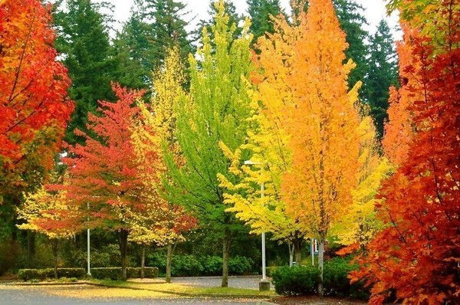
ТЕМАТИЧЕСКОЕ ПЛАНИРОВАНИЕ
ОКТЯБРЬ
«Я люблю свой детский сад»
1) Прогулка «Моя улица»
2) Беседа на тему «Наши добрые дела»
3) Сбор опавших листьев,
помощь дворнику в уборке территории
4) Рисование на тему «Там, где я живу - красиво»
5) Составление схемы «Я иду в свой детский сад»
6) Работа с родителями: консультация на тему
«История названия улицы, на которой построен детский сад»
Оформление папки-передвижки «Мой любимый детский сад»

Slide 10
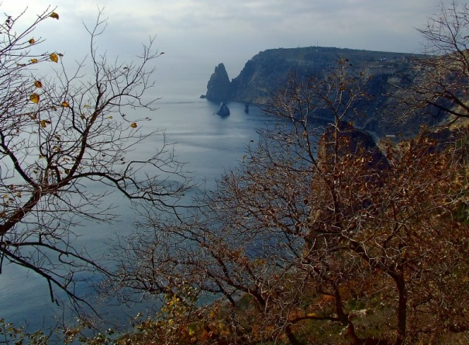
ТЕМАТИЧЕСКОЕ ПЛАНИРОВАНИЕ
НОЯБРЬ
«Мой город Севастополь»
1) Игра-путешествие «Я живу в Севастополе»
2) Рассматривание альбома «Город-герой Севастополь»
3) Выставка рисунков на тему «Я рисую море»
4) Прогулка «Легенды Херсонеса»
5) Работа с родителями:
выставка фотографий на тему «Мой дом – моя крепость»

Slide 11
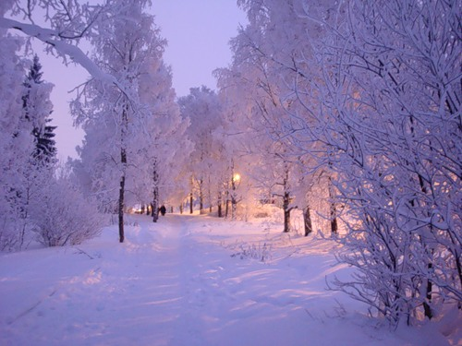
ТЕМАТИЧЕСКОЕ ПЛАНИРОВАНИЕ
ДЕКАБРЬ
«Наша Родина - Россия»
1) Беседа на тему «Я люблю тебя, Россия»
2) Дидактическая игра «Кто живет в нашей республике»
3) Беседа «Государственная символика России»
4) Рассматривание альбома
«Москва – столица нашей Родины»
5) Рисование «Русский национальный костюм»
6) Работа с родителями:
беседа на тему «Конвенция о правах ребенка»,
игра-викторина «Россия – Родина моя»

Slide 12
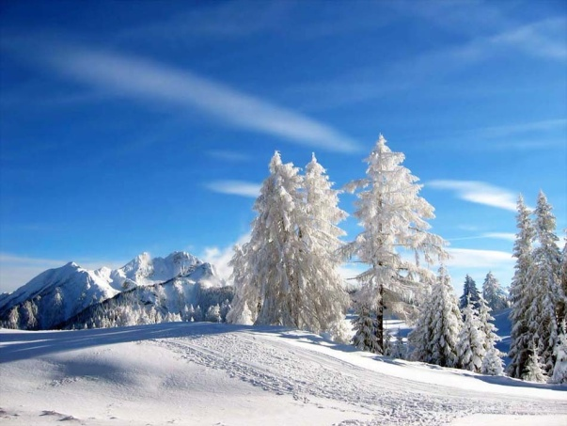
ТЕМАТИЧЕСКОЕ ПЛАНИРОВАНИЕ
ЯНВАРЬ
«Краса ненаглядная»
1) Беседа на тему «Народно-прикладное искусство России»
2) Рисование «Золотая хохлома»
3) Аппликация «Гжельская роза»
4) Лепка дымковской игрушки «Индюк»
5) Рисование «Тверская матрёшка»
6) Работа с родителями:
развлечение на тему «Ярмарка чудес»

Slide 13
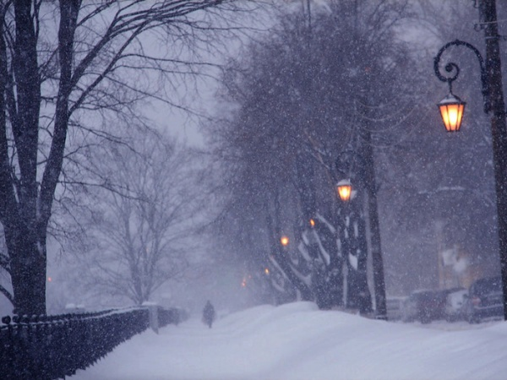
ТЕМАТИЧЕСКОЕ ПЛАНИРОВАНИЕ
ФЕВРАЛЬ
«День Защитника Отечества»
1) Беседа на тему «Есть такая профессия – Родину защищать»
2) Рассматривание альбома
«Военная техника на боевом посту»
3) Подвижная игра «Защита и границы»
4) Ручной труд «Бескозырка, пилотка, бинокль»
5) Рассматривание картины «Богатыри»
6) Работа с родителями: Спортивный праздник «23 февраля» с участием родителей; Фотовыставка «Я горжусь своим отцом»;
Музыкальное развлечение «Богатырские потешки».

Slide 14
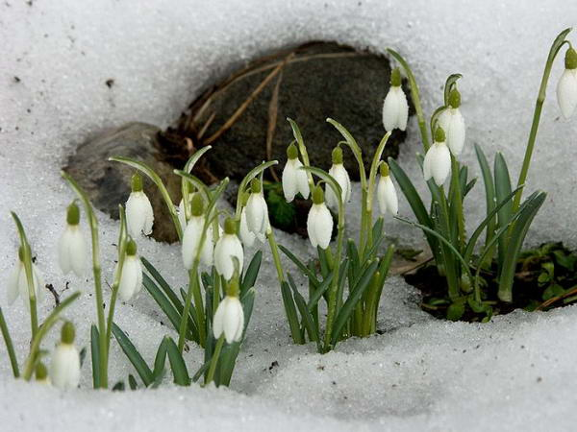
ТЕМАТИЧЕСКОЕ ПЛАНИРОВАНИЕ
МАРТ
«Мамы всякие нужны,
мамы всякие важны»
1) Беседа на тему
«Мама – самое прекрасное слово на Земле»
2) Составление рассказов из личного опыта
«Моя мама лучше всех»
3) Рисование «Портрет моей мамы»
4) Игра «Я огорчил свою маму: как исправить положение?»
5) Чтение стихов о маме
6) Работа с родителями: Музыкальный концерт «8 марта»;
Выставка поделок и рисунков «Любимой мамочке»

Slide 15
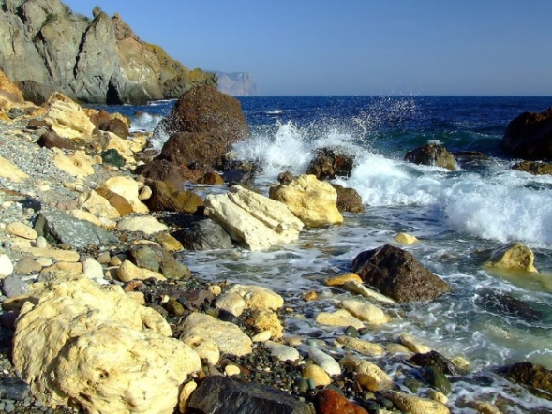
ТЕМАТИЧЕСКОЕ ПЛАНИРОВАНИЕ
АПРЕЛЬ
«Чёрное море»
1) Беседа о море, показ иллюстраций и фотографий
о красоте моря и людей, труд которых связан с морем
2) Рисование на тему «Черное море»
3) Аппликация «Подводное царство»
4) Беседа на тему «Как мы отдыхали на море»
5) Работа с родителями:
благоустройство территории и посадка цветов
совместно с родителями и детьми

Slide 16
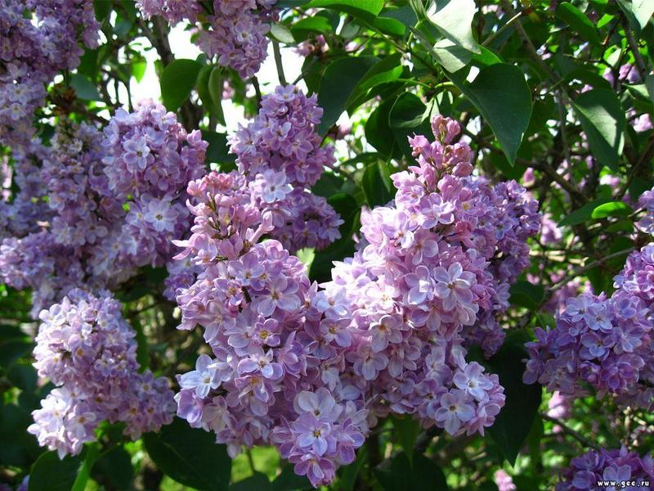
ТЕМАТИЧЕСКОЕ ПЛАНИРОВАНИЕ
МАЙ
«Этот День Победы»
1) Беседа на тему «Этих дней не смолкнет слава»
2) Экскурсия к памятнику погибших воинов во время ВОВ
3) Музыкальный концерт «9 мая» с участием фронтовиков
4) Фотовыставка «Этот героический День Победы»
5) Рисование на тему «Салют в честь Дня Победы»
6) Слушание и пение фронтовых песен,
заучивание стихотворений о войне
7) Работа с родителями: выставка совместных рисунков
детей и родителей по военной тематике

Slide 17
ПРЕДПОЛАГАЕМЫЙ РЕЗУЛЬТАТ:
Итоговым результатом является диагностика, где дети покажут свои знания. Учитывается активное участие детей, родителей, педагогов в выставках, конкурсах, спортивно - патриотических мероприятиях, дискуссиях, других видах деятельности.
Умение выражать собственное мнение, анализировать, живо реагировать на происходящее, оказывать посильную помощь.
Освоение доступных знаний об истории родного Отечества.
Приобретение детьми дошкольного возраста навыков социального общения со взрослыми.
Проявление внимания и уважения к ветеранам, пожилым людям, оказание посильной помощи.

Slide 18
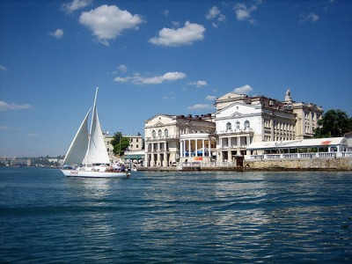
Гипотеза:
Не следует ждать от детей и родителей взрослых форм проявления любви к родному городу, но если в ходе реализации проекта дети приобретут знания об истории города, символике, достопримечательностях, будут знать имена тех, кто основал и прославил город, начнут проявлять интерес к событиям городской жизни и отражать свои впечатления в продуктивной деятельности, то можно считать, что цель и задачи проекта выполнены.

Slide 19
ЗАКЛЮЧЕНИЕ
В настоящее время этот проект актуален и особенно труден, требует большого такта и терпения, так как в молодых семьях вопросы воспитания патриотизма не считаются важными, и зачастую вызывают лишь недоумение.
Привлечение семьи к патриотическому воспитанию детей требует от воспитателя особого такта, внимания и чуткости к каждому ребенку. Добровольность участия каждого — обязательное требование и условие данного проекта.
Центральную роль в гражданском обществе занимает личность гражданина.
Ключевую роль играет семья, т.к. именно семья выполняет ряд связанных с потребностями личности и общества функций: репродуктивную, воспитательную, хозяйственно-экономическую, духовно-эмоциональную и др.
Формирование патриотических чувств проходит эффективнее, если установить тесную связь с семьёй. Позиция родителей является основой семейного воспитания ребёнка. С малых лет ребёнок может ощутить причастность к жизни своего народа, почувствовать себя сыном не только своих родителей, а и всего Отечества. Это чувство должно возникнуть ещё до того, как ребёнок осознает понятия «родина», «государство», «общество».
Ко всему прочему патриотическое воспитание формирует в будущем человеке любовь к другим людям, учит помогать людям, воспитывает в человеке благородство. Поэтому сегодня первоочередная задача всех педагогов воспитывать в детях любовь к родине, к своему городу, к своей семье и друзьям, учить помогать друг – другу, в общем, воспитать настоящего достойного человека – гражданина России.
Одним из решений патриотического воспитания становится организация единого воспитательно-образовательного пространства для воспитанников, которое поддерживается в детском учреждении и семье.

